Slide 1
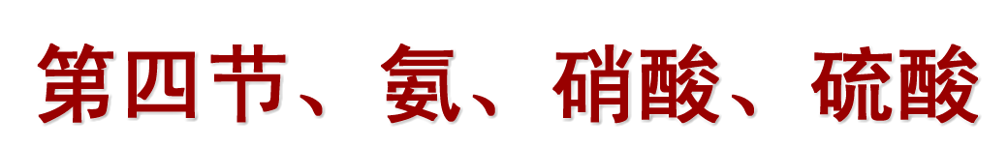
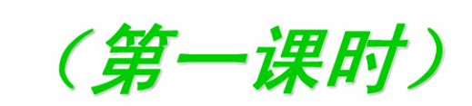

Slide 2

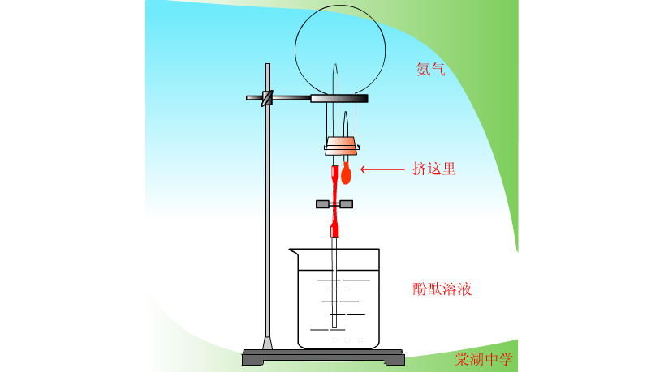
（1）、NH₃性质的探究实验

Slide 3
实验现象：
a.烧杯内的水由玻璃管进入烧瓶内形成喷泉；
b.烧瓶内溶液呈红色；
实验结论：
a.氨极易溶于水。
b.氨水显碱性。

Slide 4
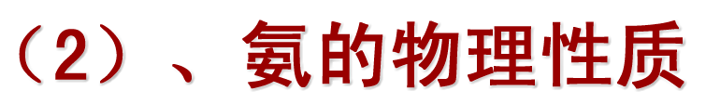
1、无色，有刺激性气味的气体
2、比空气轻，
3、极易溶于水得到氨水，
4、易液化，得到液氨。

Slide 5
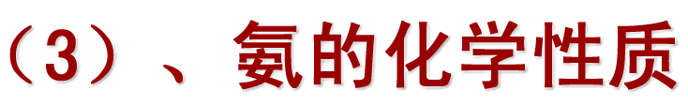

1、NH₃与水的反应
a、NH₃ + H₂O NH₃·H₂O
NH₄⁺ + OH⁻
b、红色石蕊试纸变蓝。因氨气溶于水形成氨 水，氨水显弱碱性。
△
c、NH₃·H₂O == NH₃ ↑+ H₂O

Slide 6
d.液氨与氨水的比较
 | 液氨 | 氨水
物质种类
粒子种类
纯净物
混合物
NH₃、H₂O、NH₃·H₂O NH₄⁺、OH—、H⁺
NH₃

Slide 7
2. NH₃与酸的反应
NH₃ + HCl = NH₄Cl
小结：氨能与酸反应生成铵盐。 如：HCl、H₂SO₄、HNO₃
NH₃ + H⁺= NH₄⁺
NH₃ + HNO₃ = NH₄NO₃
2NH₃ + H₂SO₄ = (NH₄)₂SO₄
3、NH₃与氧气的反应（还原性）
催化剂
△
4NH₃ + 5O₂ 4NO + 6H₂O
（氨的催化氧化，工业制硝酸的基础）

Slide 8

氨经一系列反应可以得到硝酸，如下图所示：
1、试写出以下每一步转化的反应方程式。
2、分析上述每一步反应中氮元素化合价的 变化，指出氮元素发生的是氧化反应还是还原反应。
O₂
O₂
O₂
N₂
NH₃
NO
NO₂
HNO₃

Slide 9

1、铵盐的定义：
由铵根离子(NH₄⁺)和酸根离子构成的化合物叫铵盐。
2、物理性质：
铵盐都是晶体。
铵盐都易溶解于水。

Slide 10
3、铵盐的化学性质
（1）、铵盐受热易分解；
△
NH₄Cl = NH₃ ↑+ HCl↑
△
NH₄HCO₃ = NH₃↑ +H₂O ↑+CO₂↑
△
(NH₄)₂CO₃ = 2NH₃ ↑ + H₂O + CO₂ ↑

Slide 11

（2）铵盐与碱反应
△
NH₄NO₃ + NaOH = NaNO₃ +H₂O +NH₃ ↑
△
NH₄⁺ + OH⁻= H₂O+ NH₃ ↑
a.实验室用来制NH₃
△
2NH₄Cl+Ca(OH)₂ = CaCl₂+2H₂O+2NH₃↑
b.用于NH₄⁺的检验：
加热时，能与碱液反应产生使湿润的红色石蕊试纸
变蓝的气体的物质一定是铵盐

Slide 12
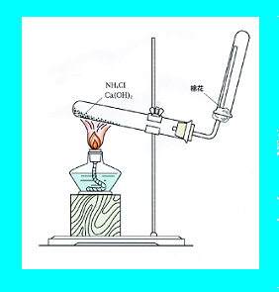
5、氨气的实验室制法：
(1) 原料：用NH₄Cl固体与Ca(OH)₂固体混和加热
(2) 原理：
2NH₄Cl+Ca(OH)₂ == CaCl₂+2NH₃↑+2H₂O
（3）制取装置：固 + 固加热
棉花的作用：防止空气对流，易收集满气体。
（4）收集装置：向下排空气法

Slide 13
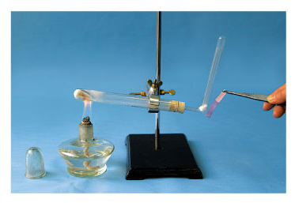
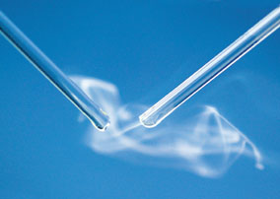
（5）检验或验满：
① 湿润的红色石蕊试纸变蓝
（唯一的一种碱性气体）
② 蘸有浓HCl的玻璃棒接近
试管口产生白烟。

Slide 14
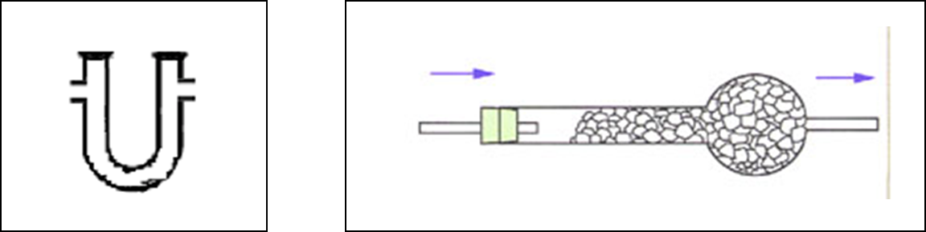

(6)干燥:
用碱石灰干燥。
(7)尾气吸收:
水——装置：倒扣漏斗

Slide 15
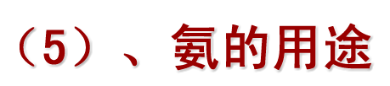
四、铵盐（NH₄⁺）的检验
（1）用湿润的红色石蕊试纸（变蓝）
加NaOH溶液
铵盐
氨气
加热
（2）蘸有浓盐酸的玻璃棒接近瓶口
（产生白烟）
是一种重要的化工产品，是氮肥工业、有机合成工业、制硝酸 、铵盐、纯碱的原料。
作为冷冻机和制冰机中的致冷剂。

